Slide 1
crOss renoHome
Trening „Postani energetski savjetnik”
KLIK, energetska zadruga
22.3.2024.

Slide 2
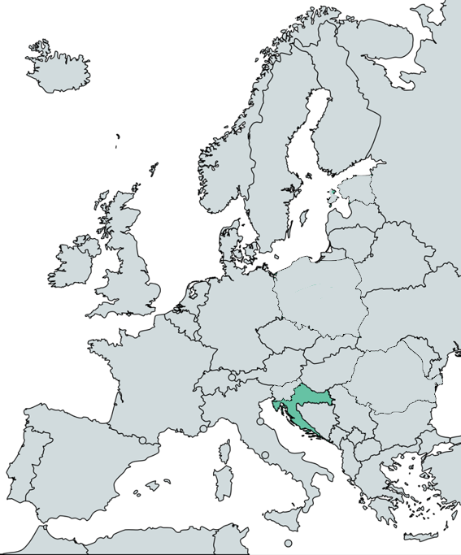
Partneri:
1. Društvo za oblikovanje održivog razvoja (DOOR)
Slavka Batušića 7,
10000 Zagreb
2. KLIK, Energetska zadruga Ulica Franje Tuđmana 20,
48260 Križevci
3. Hrvatski savjet za zelenu gradnju (CGBC)
Ulica grada Vukovara 274,
10 000 Zagreb
Title of the Report | Date of the Report

Slide 3
TEME OBUHVAĆENE TRENINGOM
One Stop Shop (OSS), OSS u Hrvatskoj i Europskoj Uniji
Energetski savjetnici i energetska učinkovitost
Zakonski okviri
Energetska učinkovitost doma
Razumijevanje informacija na računima
Energetski razredi
Fotonaponske elektrane
Solarni kolektori
Grijanje na biomasu
Dizalice topline
Ostale vrste grijanja
Izolacija i otvori
Savjetovanje o energetskoj učinkovitosti i korisni online alati
Komunikacija u OSSu
Identificiranje individualnih potreba i mogućnosti
Mogućnosti sufinanciranja i dokumentacija
Radni zadaci

Slide 4
One stop shop (OSS)
One-stop shop je mjesto koje nudi proizvode ili usluge svojim kupcima – pod sloganom „sve na jednom mjestu”. One-stop shop može se odnositi na doslovno mjesto, određenu fizičku lokaciju na kojoj se mogu obavljati svi poslovi koji su klijentu potrebni ili online mjesto na kojem se mogu pronaći i odraditi sve potrebne usluge koje klijent treba.
OSS uz usluge savjetovanja i edukacije nudi i „ključ u ruke” za sve procese u energetici usmjerene na građane: • koordinacija i povezivanje sa svim dionicima u procesu obnove ili ugradnje OIE • okupljanje svih dionika na jednom mjestu: klijent – projektant – dobavljač opreme – izvođač – financijska institucija (potpore države i/ili banke)
Zašto je OSS potreban:
zahtjevna administracija,
nedostatak financijskih sredstava,
nedovoljno znanje o trenutnoj potrošnji i nedostatak informacija o mjerama obnove,
fragmentacija tržišta na strani potražnje,
heterogenost građevinskog fonda,
visoki troškovi i nepovjerenje u pružatelje usluga obnove,
problemi u sektoru najma između vlasnika i podstanara,
vlasnici nekretnina često nemaju stručnost potrebnu za donošenje odluka.

Slide 5
PRIMJERI OSSa U HRVATSKOJ
Energetsko-Klimatski ured u Križevcima
Sastoji se od showrooma zelenih tehnologija, prostora za sastanke i prostora za edukaciju građana. Nudi OSS uslugu za FN sustave te razvija ostale usluge u domeni energetske učinkovitosti.
Centar za borbu protiv energetskog siromaštva u Zagrebu
Trenutno nudi usluge savjetovanja sa svrhom smanjenja broja energetski siromašnih kućanstava. Razvija daljnje OSS usluge za cjelokupnu energetsku obnovu.
https://obnavljamo.hr/
Digitalna platforma za obnovu kuća i zgrada nakon potresa. Postoje 5 fizičkih OSS lokacija na kojima se mogu dobiti informacije o obnovi.
Centar Energetske Efikasnosti u Zagrebu
OSS u privatnom vlasništvu koji nudi projektiranje doma i ugradnju energetskih rješenja (FN, dizalice topline).
Fond za zaštitu okoliša i energetsku učinkovitost
Fond kao One stop shop želi potaknuti intenzivnija ulaganja kako javnog, tako i privatnog sektora u obnovljive izvore energije i energetsku učinkovitost.

Slide 6
PRIMJERI OSSa U EUROPI
https://homegrade.brussels/ Belgija
Homegrade je OSS u Belgiji koji podržava pojedinačne vlasnike kuća, kao i udruge vlasnika kuća u obnovi njihovih nekretnina i poboljšanju njihove energetske učinkovitosti.
https://idf-invest-territoires.fr/ Francuska
Île-de-France Énergies je pružatelj integriranih usluga koji nudi usluge tehničkog projektiranja, izvedbe i poslovanja, financiranja i osiguranja vlasnicima višestambenih zgrada.
https://europaonestop.eu/ Internacionalno
Kroz projekt EUROPA pružaju OSS usluge koje olakšavaju i/ili omogućuju koordinaciju svih dionika na korisničkom putu u 5 različitih europskih zemalja. Predvođeni regionalnim partnerima (Francuska, Njemačka, Portugal, Latvija, Italija) OSSi omogućuju usklađivanje i podršku svim dionicima u procesu dubinske obnove stambenih zgrada.
https://proretro.eu/en/ Njemačka ProRetro podržava vlasnike stambenih zgrada koji žele renovirati svoju kuću. U okviru projekta OSSi su razvijeni i testirani u pet njemačkih gradova i regija.

Slide 7
ENERGETSKI SAVJETNICI I ENERGETSKA UČINKOVITOST
Energetski savjetnik je osoba koja pomaže pojedincu doći do cilja energetske učinkovitosti kroz savjetovanje, podršku i informiranje o trenutnom energetskom stanju nekretnine i potencijalnim rješenjima. Energetski savjetnik je ključna osoba u radu OSSa jer može pružiti individualnu podršku klijentu i analizirati njegove navike, mogućnosti i potrebe.
Energetska učinkovitost je skup isplaniranih i provedenih mjera čiji je cilj korištenje minimalno moguće količine energije tako da razina udobnosti i stopa korisnog učinka ostanu sačuvane. Ona podrazumijeva mnogo elemenata koji joj doprinose, od temelja do krova, od prozora do grijanja, ali i navika i ponašanja osoba.
Poboljšanje energetske učinkovitosti nekretnina može dovesti i do drugih gospodarskih, društvenih i ekoloških prednosti. Nekretnine koje su energetski učinkovitije pružaju veću razinu ugode i dobrobiti svojim stanarima te poboljšavaju zdravlje smanjujući učestalost bolesti uslijed loše klime unutarnjeg prostora.
Energetski učinkovita nekretnina je zdrav, siguran i ugodan dom, ali i ono što je najvažnije- dugoročno najjeftiniji dom. Energetski savjetnik usmjerava pojedinca u postizanju energetske učinkovitosti.
Tipično energetski neučinkovito kućanstvo u Hrvatskoj troši godišnje ~250kWh/m², a najveći postotak energije troši se na grijanje.

Slide 8
ZAKONSKI OKVIRI
Zakonski okvir | Važnost
ZAKON O GRADNJI (NN 125/2019) | Zahtjev za izgradnjom isključivo zgrada gotovo nulte energije (nZEB zgrada) od 2021. svaka zgrada mora ispuniti zahtjeve energetske učinkovitosti propisane Tehničkim propisom o racionalnoj uporabi i toplinskoj zaštiti u zgradama
ZAKON O ENERGETSKOJ UČINKOVITOSTI (NN 41/2021) | • uređuje područje učinkovitog korištenja energije, donošenje planova na lokalnoj, područnoj (regionalnoj) i nacionalnoj razini za poboljšanje energetske učinkovitosti te njihovo provođenje Energetska obnova zgrade – primjena mjera energetske učinkovitosti u svrhu poboljšanja energetskog svojstva zgrade ili njezina dijela i temeljnog zahtjeva za građevinu – gospodarenje energijom i očuvanje topline. Pri čemu mjere energetske učinkovitosti obuhvaćaju: energetski pregled i energetsko certificiranje zgrade za potrebe energetske obnove, izradu projektne dokumentacije za energetsku obnovu zgrade kojom se dokazuje ušteda energije, povećanje toplinske zaštite ovojnice zgrade, unapređenje tehničkih sustava zgrade koji uključuju tehničku opremu za grijanje, hlađenje, ventilaciju, klimatizaciju i pripremu potrošne tople vode, sustav rasvjete te sustav automatizacije i upravljanja zgrade ili njezina dijela te uvođenje sustava obnovljivih izvora energije
ZAKON O OBNOVLJIVIM IZVORIMA ENERGIJE I VISOKOUČINKOVITOJ KOGENERACIJI (NN 138/2021) | • uspostavlja okvir za potrošače vlastitih obnovljivih izvora energije u zgradama • uspostavlja okvir za integraciju obnovljivih izvora energije za grijanje i hlađenje
UREDBA O PRAĆENJU EMISIJA STAKLENIČKIH PLINOVA, POLITIKE I MJERA ZA NJIHOVO SMANJENJE U REPUBLICI HRVATSKOJ (NN 5/2017) | Okvirni dokument o upravljanju količinom emisija stakleničkih plinova i mehanizmima praćenja i izvještavanja o prisutnosti cjeloživotnog ugljika u strateškom i zakonskom okviru.
RH ZAKON O KLIMATSKIM PROMJENAMA I ZAŠTITI OZONSKOG SLOJA (NN 127/19) | Definiranje temeljnih dokumenata o klimatskim promjenama i zaštiti ozonskog sloja: • Strategija niskougljičnog razvoja Republike Hrvatske • Strategija prilagodbe klimatskim promjenama u Republici Hrvatskoj • Akcijski plan za provedbu Strategije niskougljičnog razvoja Republike Hrvatske • Akcijski plan za provedbu Strategije prilagodbe klimatskim promjenama u Republici Hrvatskoj • Integrirani energetski i klimatski plan Republike Hrvatske • Program ublažavanja klimatskih promjena, prilagodbe klimatskim promjenama i zaštite ozonskog sloja
PRAVILNIK O ENERGETSKOM PREGLEDU ZGRADE I ENERGETSKOM CERTIFICIRANJU E (NN 88/17, 90/20, 1/21, 45/21) | • definira način provedbe energetskog pregleda, metodologiju za izradu i sadržaj energetskih certifikata za zgrade • uređuje način redovitog pregleda sustava grijanja i sustava hlađenja ili klimatizacije u zgradi

Slide 9
ENERGETSKA UČINKOVITOST DOMA
Kako su najveći troškovi energije vezani za grijanje i proizvodnju potrošne tople vode, tako su i načini i mjere uštede energije najviše vezani uz taj dio potrošnje.
Ulaganjem u povoljne mjere energetske učinkovitosti mogu se ostvariti značajne uštede u energetskim troškovima.
Energetska učinkovitost (efikasnost) je odnos između potrošnje energije i dobivenih rezultata (topline, rasvijetljenosti, udobnosti, funkcionalnosti…). Primjerice, klasičnu žarulju od 100 Watta moguće je zamijeniti LED žaruljom od 15-20 Watta. Pet puta manja snaga žarulje podrazumijeva i pet puta manju potrošnju energije, a za istu količinu rasvijetljenosti.
Korisnost energetske učinkovitosti:
Manje zagađenja
Učinkovitije korištenje resursa
Niže emisije CO2
Smanjena ovisnost o fosilnim gorivima
Povećana dobit i konkurentnost za poduzeća
Poboljšana udobnost i kvaliteta života za vlasnike kuća
VELIKE investicije | SREDNJE investicije | MALE investicije
TOPLINSKA IZOLACIJA vanjske ovojnice ENERGETSKI UČINKOVITI prozori i vrata SUSTAV GRIJANJA obnovljen (biomasa na pelete, toplinske pumpe) SUNČEVI TOPLINSKI KOLEKTORI za grijanje PTV FN sustavi | EE kućanski uređaji Toplinska izolacija tavana | Brtvljenje prozora i vrata Ušteda vode EE rasvjeta

Slide 10
ENERGETSKI RAZREDI
Energetski certifikat je zakonom popisan dokument kojim se prikazuju energetska svojstva zgrade ili njenog dijela. Na energetskom certifikatu je naznačen energetski razred slovom uz brojčani prikaz potrebne toplinske energije za jednu godinu za neku specifičnu zgradu. Energetski razred označava količinu potrošene energija po kvadratnom metru, te se izražava u kWh/m2. Razredi se označavaju slovima od A do G, Slovo A i A+ označavaju zgrade veoma niske potrošnje energije dok slova na dnu skale, predstavljaju objekte visoke potrošnje energije.
Energetski razred | A+ | A | B | C | D | E | F | G
Potrošnja (kWh/m2) | <15 | </=25 | </=50 | </=100 | </=150 | </=200 | </=250 | >250
A+: pasivne kuće koje gotovo da i ne troše energiju, a karakteriziraju ih odlična izolacijska svojstva, korištenje sustava povrata topline i obnovljivih izvora energije.
A: niskoenergetski objekti koji imaju vrlo dobru izolaciju, višestruko izolirane zidove, trostruku PVC stolariju i koriste obnovljive izvore energije.
B: odlično izolirani objekti, dobro zaštićeni susjednim objektima-
C: dobro izolirani objekti i noviji stanovi.
D: kuće izolirane sa svih strana, sa PVC stolarijom, dobro izolirani stanovi na rubovima zgrada ili loše izolirani stanovi okruženi drugim stanovima.
E: kuće s minimalnom izolacijom i povoljnom stolarijom, aluminijskom ili drvenom, ili stanovi u starijim zgradama s lošom stolarijom i na nepovoljnom mjestu u zgradi.
F,G: starije kuće bez izolacije ili kuće bez fasada, loše izolirani stanovi na rubnim mjestima zgrade.
Energija (kWh) = Snaga (kW) x vrijeme (h)

Slide 11
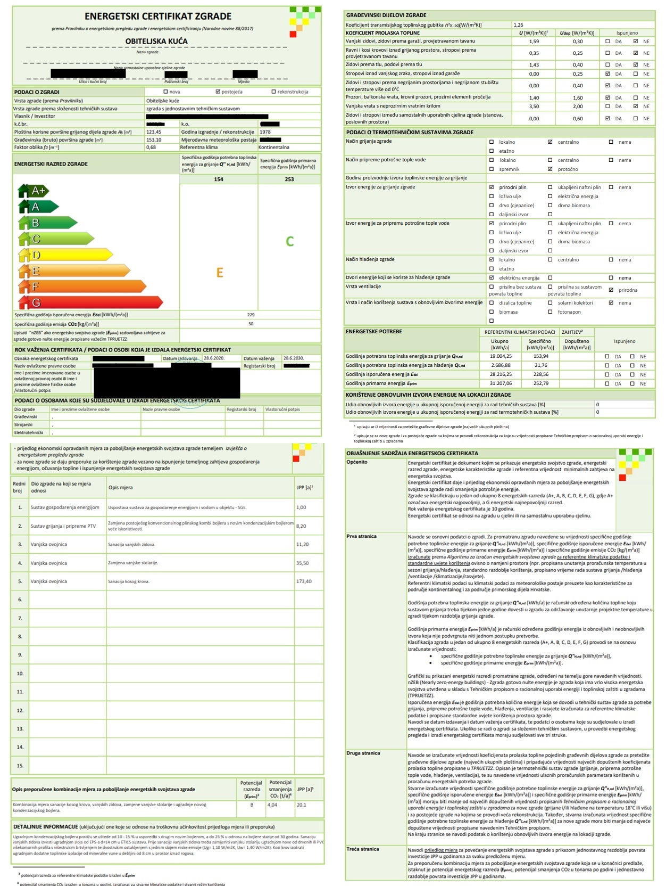

Slide 12
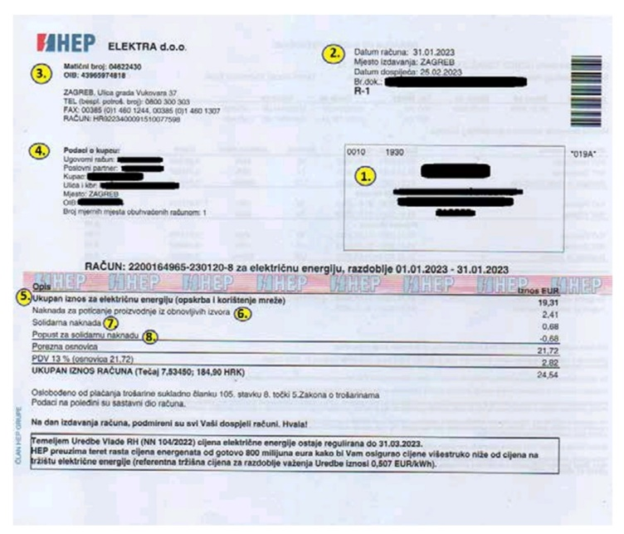
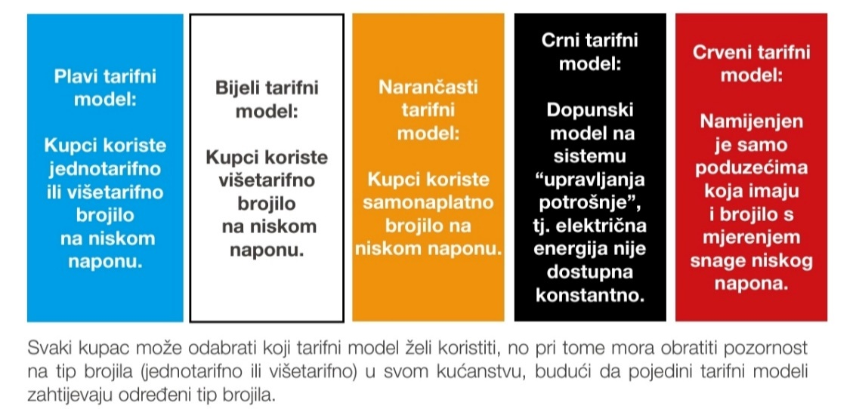
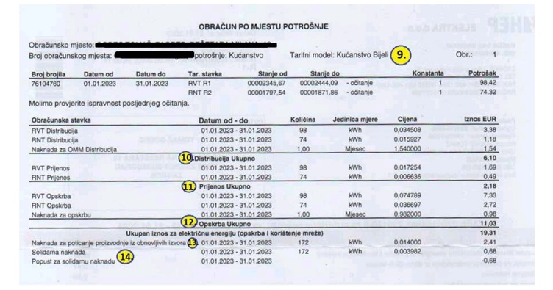
RAZUMIJEVANJE INFORMACIJA NA RAČUNIMA
Račun za električnu energiju
Svakom korisniku električne energije u Hrvatskoj potrošena električna energija se obračunava prema tarifnom modelu kojeg koristi. Postoje jednotarifna i višetarifna brojila kod kojih postoji razlika u obračunavanju potrošene električne energije.
Kod jednotarifnog brojila, električna energija se uvijek obračunava prema istoj dnevnoj tarifi, odnosno cijena kilovat-sata (kWh) je jednaka tijekom cijelog dana. Kod višetarifnog brojila obračun električne energije ovisi o odabiru tarifnog modela, a može se vršiti prema istoj dnevnoj tarifi (Tarifni model Plavi), odnosno prema višoj i nižoj dnevnoj tarifi (Tarifni model Bijeli).
Račun za električnu energiju nam govori koliko pojedinac troši energije mjesečno u kW/h te kolika je cijena te energije. Na temelju tih podataka možemo približno izračunati potrebnu jačinu fotonaponskog sustava i dati inicijalnu procjenu o potrebnom ulaganju.

Slide 13
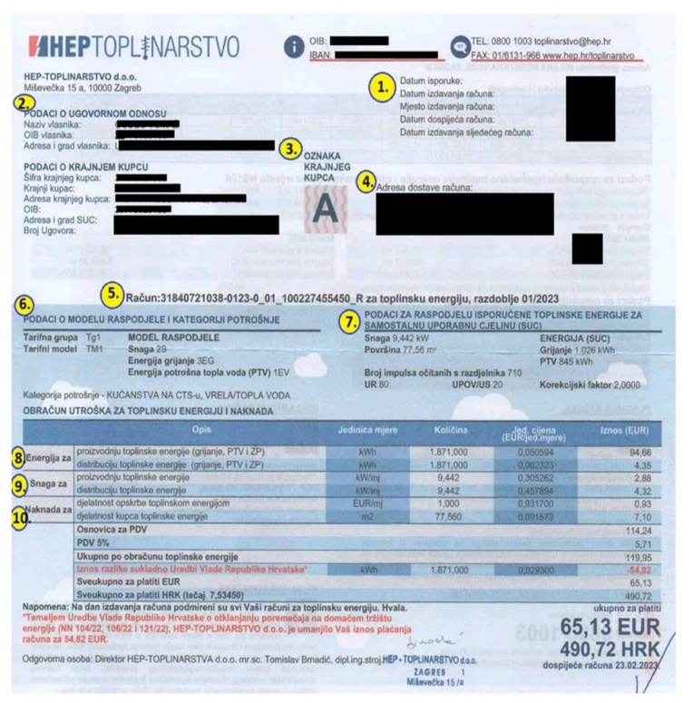
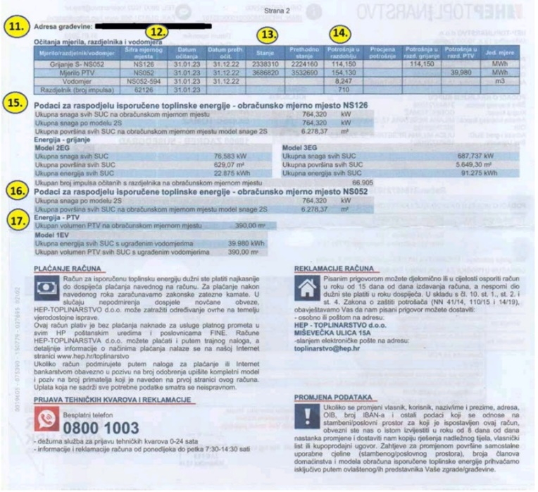
Račun za toplinsku energiju
Račun za toplinsku energiju nam prikazuje koliko energije pojedino kućanstvo koristi za grijanje. Ova informacija je korisna kao temelj za prijedloge poboljšanja energetske učinkovitosti i potencijalne zamjene sustava grijanja. Iste informacije nam daje i račun za plin ukoliko služi za grijanje kućanstva.
Bitno je istaknuti da je potrebno obavijestiti HEP nakon energetske obnove kako bi se uskladilo slanje primarne energije s energetskim stanjem nekretnine.

Slide 14
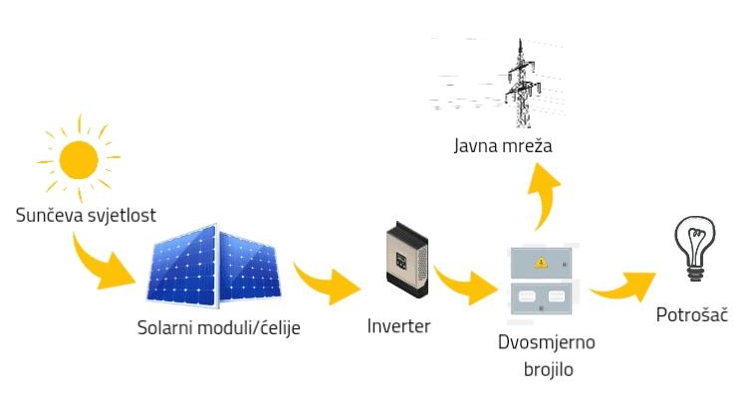
FOTONAPONSKE ELEKTRANE
Fotonaponski sustav (FN) je poseban električni sustav koji proizvodi energiju iz obnovljivog i neiscrpnog izvora: Sunca.
Solarni fotonaponski sustavi (FN) mogu se podijeliti na dvije osnovne skupine:
Fotonaponski sustavi koji nisu priključeni na mrežu (eng. Off-grid), koji se često nazivaju i samostalnim sustavima (eng. Stand-alone systems)
Fotonaponski sustavi priključeni na javnu elektroenergetsku mrežu (eng. On-grid).
DIJELOVI FN SUSTAVA:
Fotonaponski moduli ili solarne ćelije
Inverter
Nosači
Dvosmjerno brojilo – osigurava HEP ODS, a plaća investitor odnosno krajnji kupac - to je obavezno.
Baterija (opcionalno)
Prve tri komponente iznose 80 posto troška ulaganja.

Slide 15
Kako odabrati module?
Uvijek odabrati one koji imaju najbolju efikasnost. Kada biramo opremu uvijek se preporučuje odabrati brend s tehničkom podrškom, duljim jamstvenim rokovima i referencama. Birati opremu koja je otporna na mehanička oštećenja.
Polikristalni su manjeg stupnja korisnosti, monokristalni se češće biraju.
Što je inverter i kako ga odabrati?
Inverter pretvara energiju dobivenu iz solarnih panela u upotrebljiv oblik električne energije. On uzima promjenjivu istosmjernu struju (DC) iz solarnih panela i mijenja je u izmjeničnu struju (AC).
Snaga invertera bira se prema vršnoj snazi solarnih ćelija (kWp).
Ako se planira značajno veća potrošnja u budućnosti, preporučuje se postavljanje invertera veće snage (ali ne veći od 20%), dok snagu fotonaponskih modula prilagodimo trenutnoj potrošnji. Ako se dogodi značajno veća potrošnja doda se potreban broj modula bez potrebe za promjenom invertera te se samim time smanjenje dokumentacije prema HEP ODS-u. Ako postoji povećanje priključne snage, potrebno je zatražiti odobrenje HEP ODS-a.
Zašto ugraditi bateriju?
U slučaju nestanka struje solarna elektrana s baterijom za pohranjivanje električne energije će nastaviti s radom, ali klasična solarna elektrana neće. Uz subvenciju cijena elektrane s baterijom za pohranjivanje električne energije bit će u konačnici slična cijeni klasične elektrane.
Mjesečna potrošnja 53€ (400kn)= 333 kWh Godišnja potrošnja 4000 kWh Potrebna elektrana 4 kW
Investicija ~5.300 € -6.400 € (~ 1 kW 1.300 -1.600 €) ušteda ~ 600 € Povrat investicije ~9 godina

Slide 16
Na što se treba obratiti pažnja kod postavljanja FN sustava na krov?
Prilikom postavljanja sustava na krov kuće potrebno je obratiti pažnju na:
Površinu krova (krov objekta koji uključuje garaže, nadstrešnice, radionice….) – minimalna preporučena površina krova namijenjena za solarnu elektranu je oko 30 m²
Orijentaciju – preporučeno na jugu, a za ostale smjerove treba obratiti pozornost da će za istu snagu trebati više modula
Nagib krova – preporučen nagib krova je cca. 35 stupnjeva, no većina objekata nema idealan krovni položaj za instalaciju fotonaponskih modula te treba izračunati koliko se električne energije može dobiti na određenom krovu iz 1 kW instalirane snage modula
Pokrov – fotonaponski moduli mogu se montirati na sve vrste krovnih pokrova (cigleni crijep, lim, tegola, bitumenske folije), različite vrste krovova (jednovodni, dvovodni, viševodni) i krovišta (drvo, čelik, beton)
Vrstu priključka – monofazno ili trofazno (snaga ovisi o zakupljenoj priključnoj snazi krajnjeg kupca)
Administrativni tehnički proces postavljanja FN sustava:
Izrada glavnog elektrotehničkog projekta – projektna firma -7 dana
Zahtjev za priključenje (elektroenergetska suglasnost) (podnosi se prije ugradnje) – HEP ODS – 30-60 dana
Opremanje obračunskog mjernog mjesta (OMM) ugradnja solarne elektrane (instalateri) – 5 dana
Puštanje u pogon – Zahtjev za promjenu statusa kod kućanstva s vlastitom proizvodnjom
Nakon ugradnje dozvola za trajni pogon (priključivanje solarne elektrane na elektromrežu) – HEP ODS – zakonski rok 15 dana (ali većinom proces traje 30-60 dana)

Slide 17
SOLARNI KOLEKTORI
Sunčevi kolektori direktno pretvaraju sunčevu energiju u toplinsku energiju, a učinkovitost pretvorbe ovisi o vrsti kolektora. Kako opada vanjska temperatura zraka, povećava se razlika temperature između kolektora i vanjskog zraka te dolazi do opadanja ukupne učinkovitosti kolektora.
Srednja godišnja učinkovitost kolektora je oko 50 – 60% (oko 500 – 800 kWh/m2 kolektora godišnje), dok je stupanj iskorištenja sustava oko 30-50% za pravilno dimenzionirani sustav.
Tijekom zime kolektorski sustav najbolje učinke daje u kombinaciji s podnim grijanjem, jer se mogu ostvariti temperature od 40 do 50 °C u kolektoru, koje će biti dovoljne za rad podnog grijanja.
Sustavi za sunčevo grijanje mogu biti: otvoreni, u kojima voda koja se zagrijava prolazi direktno kroz kolektor na krovu (termosifon) ili zatvoreni u kojima su kolektori popunjeni tekućinom, koja se ne smrzava (glikol, antifriz) i mogu se koristiti kod vanjskih temperatura ispod 0 ºC.
Sunčevi nekoncentrirani kolektori – mali kućansku sustavi – energija za grijanje sunčevi nekoncentrirani kolektori se najčešće pojavljuju u obliku pločastih sunčevih kolektora. Koriste se uglavnom u sustavima grijanja i pripreme potrošne tople vode. Radni medij pretvornika može dostići temperaturu od oko 200 °C.
Sunčevi kolektori bez ostakljenja – „uradi sam“ sustavi za vanjske tuševe koji građani koriste najčešće u vikendicama; pogotovo na moru
Pločasti sunčev kolektor – sustav koji se preporučuje za Hrvatsku – sustav u kojem kroz kolektore prolazi mješavina sa sredstvom protiv smrzavanja i pomoću izmjenjivača topline predaje energiju vodi unutar spremnika (270-470 eura)
Vakuumski sunčev kolektor – nije pogodno za hrvatsko područje – sustav se pregrijava
Za potrebe jednog kućanstva dostatan je manji sunčev toplovodni sustav, koji se sastoji od 2 do 4 m2 površine kolektora i spremnika za vodu od oko 200 do 300 litara. Međutim, isplati se ugraditi i veći sustav od npr. 10 do 12 m2 površine kolektora sa spremnikom od 750 do 1000 litara.

Slide 18
GRIJANJE NA BIOMASU
U osnovi, biomasa je sunčeva energija pohranjena u organskoj tvari. Prirodno raste i obnavlja se, što grijanje na biomasu čini obnovljivim izvorom energije, sve dok se šume koriste na održiv način.
Biomasa općenito se može podijeliti na:
drvna biomasa (ostaci iz šumarstva, otpadno drvo)
drvna uzgojena biomasa (brzorastuće drveće)
nedrvna uzgojena biomasa (brzorastuće alge i trave)
ostaci i otpaci iz poljoprivrede
životinjski otpad i ostaci
DRVNI PELETI Obično se proizvode od piljevine, šumskog otpada i poljoprivrednih nusproizvoda. Idealno gorivo za one koji nemaju pristup ogrjevnom drvu i imaju manje prostora za skladištenje. Potpuno automatizirani sustav – potrebno je napuniti spremnik peleta i jednom u dva tjedna očistiti ložište. Zahtijeva ugradnju posebnih peći koje sagorijevaju isključivo pelete.
DRVNA SJEČKA Jeftinije gorivo od peleta, ali zahtijeva veće prostore za skladištenje. Idealno gorivo za one koji imaju redovit pristup ogrjevnom drvu i objektima za pretvorbu u sječku.
CJEPANICE Idealno gorivo za one koji imaju redovit pristup ogrjevnom drvu i skladišnom prostoru. Niži kapitalni troškovi od kotlova na pelete ili drvnu sječku. Kotlovi na cjepanice zahtijevaju ručno punjenje.

Slide 19
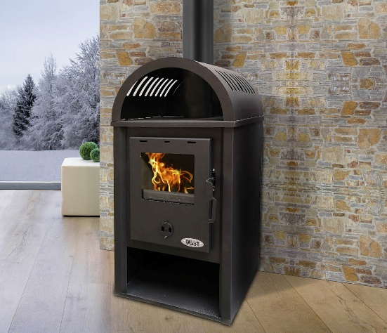
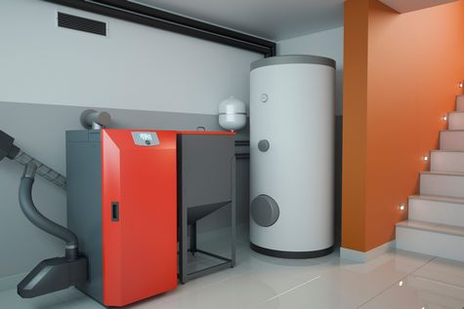
Moderne peći na drva imaju visoku učinkovitost i nizak utjecaj na okoliš.
Dijeljena cjepanica, duga do pola metra, s maksimalnim udjelom vlage od 25%, može se učinkovito koristiti u konvencionalnim kotlovima na cjepanice. Važno je, kako za okoliš, tako i za učinkovitost izgaranja, da drvo ima što manje vlage. Da bi drvo bilo pogodno za sagorijevanje, mora se sušiti na zraku najmanje godinu dana.
Raspon cijena za peć na drva (dobava i montaža) je od 2.600 € do 3.400 €. U prosjeku će izvođači naplatiti 3.000 €.
Peći na pelete koriste održivi materijal za proizvodnju energije i manje su štetne za okoliš od peći na lož ulje. Novije peći na biomasu automatizirane su, što znači da same pune pelete, a spremnici pepela moraju se isprazniti vrlo rijetko (otprilike jednom u dva mjeseca). Cijena ovisi o kvaliteti peći, njezinoj veličini, emisiji, učinkovitosti i slično.
Prosječna cijena peći na pelete (dobava i montaža) je 4.600 €. Raspon cijena je između 4.000 € i 5.100 €.

Slide 20
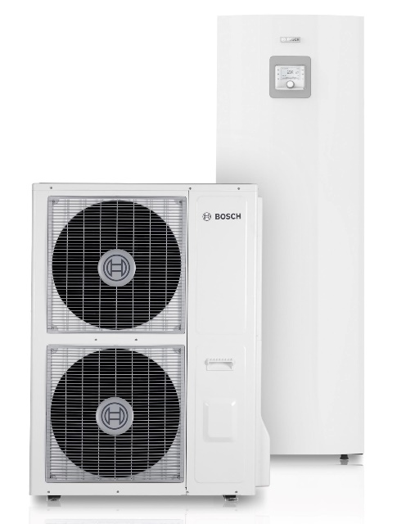
DIZALICE TOPLINE
Vanjska jedinica dizalice topline uzima toplinu iz vanjskog zraka/vode/tla i njenu temperaturu podiže do one temperature koja je potrebna za grijanje prostora ili za grijanje potrošne tople vode. Kada temperatura dosegne željenu razinu šalje se dalje, a cijeli se ciklus ponavlja koliko god je potrebno da se postigne željena temperatura u prostoru ili u potrošnoj toploj vodi. Kada temperatura dosegne željenu razinu, prenosi se dalje radnim medijem do unutarnje jedinice preko koje se onda zagrijava prostor.
Dizalice topline se prvenstveno koriste u sustavima niskotemperaturnog grijanja prostora i pripremi potrošne tople vode (PTV). Međutim postoje i reverzibilne dizalice topline koje se mogu koristiti i za grijanje i za hlađenje prostora.
Postoje tri osnovne izvedbe dizalica topline s obzirom na obnovljivi izvor energije koje koriste:
dizalica toplina zrak/voda i zrak/zrak -kao obnovljivi izvor energije koriste okolni, istrošeni, otpadni ili onečišćeni zrak
dizalica topline voda/voda -kao obnovljivi izvor energije koriste površinske, podzemne ili otpadne vode
dizalica topline tlo/voda -kao obnovljivi izvor energije koriste slojevi tla (podzemni toplinski kolektori, podzemne toplinske sonde)

Slide 21
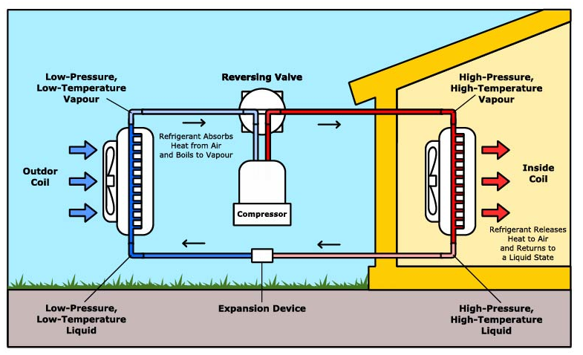
Kompresijske dizalice topline namijenjene za stambene prostore
Najčešće dizalica topline su:
a) Monobloc izvedbe dizalice topline namijenjene za vanjsku ugradnju (sastoje se od jednog djela koji se ugrađuje s vanjske strane objekta)
b) Split izvedba dizalice topline (unutarnja + vanjska jedinica)
c) Split izvedba dizalice topline s integriranim spremnikom za pripremu PTV-a
Apsorpcijske dizalice topline dizajnirane su za površinom veće objekte, obično preko 4000 četvornih metara. Ove dizalice topline ne koriste električnu energiju kao primarni energent, već rade primjerice na solarno grijanu vodu ili geotermalnu vodu.
Toplinske pumpe za rad s kotlovima proizvođača treće strane pogodne za rekonstrukciju (tzv.retrofiting), odnosno ugradnju na već postojeće sustave i kombinacija s već ugrađenim kotlovima proizvođača treće strane.
Cijena dizalice topline kreće se od 2500-10500 eura, ovisno o vrsti i jačini.

Slide 22
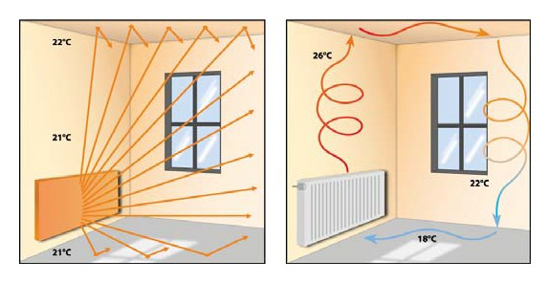
OSTALI SUSTAVI GRIJANJA
IC paneli
Infracrveno zračenje se emitira iz grijaće ploče, koja zatim putuje kroz zrak dok ne udari u neki predmet. Predmet tada apsorbira zračenje, uzrokujući da molekule unutar njega vibriraju i proizvode toplinu. Osim izravnog zagrijavanja objekta, vibracija zatim ponovno zrači toplinu natrag u prostoriju, koja reciklira toplinu. Čak i ljudi mogu apsorbirati ovo zračenje. Nakon što infracrveni valovi dođu u kontakt s nama, doputovat će otprilike jedan centimetar u tijelo, pružajući osjećaj topline.
Cijena panela se kreće od 40 do 350 eura.
Za proračun se uzima podatak da je 60 W potrebna prosječna snaga za grijanje 1 kvadratnog metra.
Ako imamo stan površine 100 m2 i pretpostavimo da se sve prostorije u stanu griju 8 sati dnevno, potrebno nam je 6.000 W, odnosno 6 kW. Ako panel ima snagu 600 W, potrebno nam je 10 takvih panela. Ovisno o površini dostupnoj za postavljanje IC panela snaga panela može biti manja ili veća što mijenja konačni broj panela.
10 panela snage 600 W u jednom satu potroši 6 kWh električne energije. Uz pretpostavku da se stan grije 8 sati dnevno, potrošnja električne energije u jednom danu iznosi 48 kWh. Ako taj broj pomnožimo s 30 dobivamo mjesečnu potrošnju od 1.440 kWh.
Cijena jednog kWh u prosjeku iznosi 0,15€. Dakle, kada se pomnoži 1.440 kWh i 0,15 € dobije se mjesečni trošak za grijanje od 216€.
Klima uređaj
Potrebno uložiti u klimatski uređaj s jačim kompresorom kako bi grijanje bilo optimalno.
Prednosti grijanja klima uređajem su niska potrošnja električne energije, brzo zagrijavanje,
jednostavno upravljanje, ujednačeno zagrijavanje cijele prostorije. Mane grijanja klima uređajem su visoka početna investicija i potrebno godišnje održavanje-servis.
Za izbor klima uređaja najčešće se uzima pravilo 1 kW na 10 m2.
Dakle, ako imamo stan od 100 m2 potrebno je 10 kW snage klima uređaja. Potrošnja električne energije klima uređaja ovisi o njegovoj snazi režimu rada (grijanje ili hlađenje) te snazi invertera. Klima uređaj radi na punoj snazi onoliko dugo dok ne postigne željenu temperaturu prostorije. To ovisi o razlici temperature u prostoriji i vanjskoj temperaturi pa to vrijeme može dosta varirati. Kada se postigne željena temperatura u prostoriji, inverter smanjuje svoj učinak da bude dovoljan za održavanje željene temperature. Za prosječnu potrošnju najbolje se koristiti brojkama s naljepnice energetske učinkovitosti koja dolazi sa svakim uređajem.

Slide 23
TOPLINSKA IZOLACIJA
Toplinska izolacija je proces smanjenja prijenosa topline između unutarnjeg i vanjskog prostora.
Izolacija smanjuje troškove grijanja i hlađenja:
• 20% uštede na računima pri dobroj izolaciji krova
• 2/3 smanjenja gubitka topline pri dobroj izolaciji zidova
• 10% smanjenja gubitka topline pri dobroj izolaciji poda
• Izolacija može smanjiti opasnost od pucanja cijevi zimi
• Gljivice ili vlažnost nekih točaka u prostoru mogu biti pokazatelji gubitka topline
• Toplinski izolirani objekti su ugodniji, produžuje im se životni vijek i doprinose zaštiti okoliša
Za smanjenu potrošnju energije prilikom grijanja i hlađenja važna je učinkovita:
• Izolacija vanjskog zida i unutarnjih zidova prema negrijanim prostorima
• Izolacija ravnog ili kosog krova
• Izolacija stropa prema negrijanom tavanu
• Izolacija poda iznad negrijanog prostora, poda na tlu
• Kvalitetna vanjska stolarija (sa zaštitom od insolacije – rolete, kapci)
Vrste izolacijskih materijala:
Ekspandirani polistiren (EPS), poznatiji kao stiropor, popularan je materijal za toplinsku izolaciju koji se koristi u mnogim objektima. Specijalne polistirenske ploče izrađuju se postupkom ekspandiranja. Sastoje se 98% od zraka pa imaju vrlo dobra termoizolacijska svojstva. EPS je lagan, izdržljiv i jednostavan za ugradnju. Ima visoku R-vrijednost, što znači da učinkovito zadržava toplinu i osigurava ugodnu temperaturu u zgradi. EPS ploče općenito se mogu koristiti za izolaciju fasada, a mogu biti i idealan izbor za zidove, podove i krovove.
Kamena vuna je vrsta termoizolacijskog materijala koji se proizvodi od prirodnog bazaltnog kamena. Velika joj je prednost vatrootpornost, kao i sposobnost filtriranja buke u objektu. Kompleksan je i fleksibilan materijal koji nema toplinskog kretanja, s posebnom jakom sposobnošću toplinske izolacije. Zbog svoje svestranosti idealan je i za zidove, podove i krovove, ali također može pomoći u sprječavanju ulaska oborina i vlage između krovova ili zidova. Također se može koristiti za izolaciju spremnika i cijevi.
XPS ploče (stirodur) su izolacijski materijal kojeg odlikuje mala sposobnost upijanja, a istovremeno je visoko otporan na fizička oštećenja. On je jako dobar izbor za područje zidova temeljne baze, podruma ili podnožja koje je u izravnom kontaktu s tlom.
Fenolne ploče kao izolacijski materijal vam garantiraju najbolju toplinsku izolaciju. Ona je čest izbor za nove zgrade i renovacije. Fenolne ploče zadovoljavaju najviše standarde kada su u pitanju uštede energije i pasivna gradnja.

Slide 24
Trenutno većina objekata (kuća/stan) troši oko 250 kWh/m2 – preporuka struke je da se teži postizanju niskoenergetske kuće (5 – 40 kWh/m2 godišnje) ili pasivne kuće (do 15 kWh/m2) – što znači postavljenje izolacije min 20 – 30 cm na vanjski zid ali i na krov. Izgradnja fasade uključuje izolaciju, žbukanje i bojanje fasade.
Najniža cijena za izradu fasade s materijalom je 30 €/m2, a najviša 50 €/m2. Najviše je uvjetovana vrstom izolacije.
Velike investicije
• Izoliranje vanjske ovojnice (fasada)
Optimalna izolacija debljine 12 cm pogodna je za primorske i toplije dijelove zemlje.
Optimalna izolacija debljine 17 cm pogodna je za unutrašnjost Hrvatske.
Izolacijom debljine 20 cm i više dostižu se parametri niskoenergetske kuće, a time i dugoročno veća ušteda na troškovima grijanja.
Srednje investicije
• Na sjevernoj strani objekta posaditi brzorastuća visoka stabla koja će osigurati zaštitu od vjetra
• Nadstrešnicu na južnoj strani projektirati ovisno o geografskoj širini na kojoj se kuća nalazi
Male investicije
• Spriječiti gubitke topline, prodore zraka, propuha ili vlage kroz otvore koristeći silikon, poliuretansku (pur) pjenu, „metlice“ ili zaštitne gumice – lijepljenjem izolacijske trake oko prozora i vrata smanjit ćemo toplinske gubitke.
Cijena trake je 5,31€/m, a pur pjene od 6€ do 10€. Ušteda godišnje je oko 53€.
• U hladne prostorije zimi staviti deblje i veće tepihe
• Ne zaklanjati prozore na južnoj strani u hladnom periodu

Slide 25
Otvori (prozori, vrata) utječu na to koliko topline izlazi vani i koliko hladnoće prodire unutra. Gubici topline kroz stare prozore i vrata u jednoj obiteljskoj kući mogu doseći i do 40% ukupne energije koja se koristi za grijanje.
Površina prozora i vrata najčešće je 25 % površine stambenog prostora. Ako se tih 25 % prekrije energetski učinkovitim prozorima, temperatura u stambenom prostoru može porasti za 4-5 °C, a razina buke može se smanjiti za oko 40 dB. Prozori uvelike utječu na gubitak topline u stambenom prostoru. Površina stakla je između 70 % i 90 % površine prozora i njihova svojstva značajno utječu na sveukupne termo-tehničke parametre prozora.
Vrste prozora:
PVC prozori (plastični prozori)
Profile prozora dijelimo u A, B i C klase
Standardni PVC prozori imaju pet do osam komora
PVC materijal je prilično osjetljiv na promjene temperature (širi se i skuplja), pa stoga nije prikladan za ostakljenje velikih površina
Financijski prihvatljiviji
Drveni prozori
• umjesto masivnog drveta koriste se slojevi ljepila zahvaljujući kojima ono ostaje fleksibilno, ali se ne deformira pod utjecajem promjena temperature ili vlage.
• u fazi proizvodnje drvo je zaštićeno visokokvalitetnim lakovima ili bojama, zahvaljujući čemu stječe otpornost na vanjske čimbenike
• jednom godišnje treba ih temeljito očistiti i osvježiti,
• svakih nekoliko godina (4-8 ) trebali biti podvrgnuti obnavljajućim postupcima
• iako su skuplji za održavanje, drveni prozori imaju dulji vijek trajanja, u usporedbi s PVC proizvodima čak do nekoliko desetaka godina
Metalni (željezo, aluminij) prozori
• po cijeni je takav prozor za 40 % skuplji od drvenog ili PVC
• lošija izolacijska svojstva od, na primjer, PVC-a, pa stoga ne štiti od propuštanja topline iznutra
• velika ostakljenja, npr. U modernoj gradnji,
• aluminij se ne deformira, krut je, a istodobno vrlo izdržljiv i otporan na utjecaje vanjskih čimbenika ili razarajuće korozije.
• nije potrebno nikakvo održavanje
Kombinacija drvo i metala (ALU – drvo)
• kombinacija drva iznutra i aluminija izvana
• dobra izolativnost bez kondenzacije
• nešto su skuplji

Slide 26
SAVJETOVANJE O ENERGETSKOJ UČINKOVITOSTI U OSSu
Savjetovanje ne može imati ‘recept’ ili popis koraka koji bi se mogao koristiti u svakoj situaciji i pri svakom upitu upravo zbog različitosti problematika i osobnosti pojedinaca. Na temelju postojećeg iskustva moguće je definirati nekoliko faza savjetovanja i generalnih uputa koje će olakšati proces energetskog savjetovanja.
Savjetovanje u OSSu se razlikuje od savjetovanja na terenu po tome što svoje savjetovanje temeljite na informacijama koje su vam rečene, bez uvida u nekretninu.
Pri razgovoru s korisnicima/klijentima, potrebno je uzeti u obzir nekoliko čimbenika:
Dob
Tehničko (ne)znanje
Potrebe i stvarne mogućnosti
Spremnost na informacije
Prilikom savjetovanja potrebno se zapitati:
Gdje su najveći gubici energije?
Koji bi zahvati omogućili najveći povrat uloženog vremena i novca?
Koliko će vremena trebati da se ulaganje u energetsku učinkovitost isplati u uštedi troškova energije?
Koliko dugo osoba planira posjedovati svoj sadašnji dom?
Što bi sada pomoglo da dom bude najudobniji?
Koje projekte planirati za budućnost?
Što osoba može učiniti sama?
Koga bi osoba trebala unajmiti (arhitekt, inženjer, majstor)?
Koliki je proračun?

Slide 27
Jednokratno savjetovanje:
Usmeno prikupljanje informacija o nekretnini
Predlaganje mjera i rješenja
Završetak komunikacije i davanje kontakta za moguću suradnju
Obično se radi o klijentu koji želi informaciju, ali neće krenuti u investiciju u skorije vrijeme
Često nakon nekog vremena klijent iz prve kategorije prelazi u drugu te je kvalitetno jednokratno savjetovanje iznimno važno
Sveobuhvatno savjetovanje s višestrukim aktivnostima:
Inicijalni sastanak
Definiranje ugovornih obaveza te definiranje načina komunikacije s klijentom
Prikupljanje osnovnih podataka (podaci o potrošnji energije, podaci o tarifnim sustavima za sve energente, podaci o dostupnim energentima na lokaciji, podaci o prethodno poduzetim mjerama energetske učinkovitosti)
Analiza potrošnje energije u ovisnosti o aktivnostima koje se odvijaju u nekretnini
Opis i razumijevanje aktivnosti koja se odvija u objektu (analiza trenutne prakse gospodarenja energijom)
Analiza i proračun (tehno-ekonomska analiza prepoznatih potencijala za uštede, lista prioritetnih mjera energetske učinkovitosti)
Izrada završnog izvješća
Prezentacija za klijenta
Obično se radi o klijentu koji želi krenuti u investiciju i ima osnovne informacije o ulaganju

Slide 28
KOMUNIKACIJA U OSS-u
Komunikacija s klijentom podrazumijeva:
Usmjerenost na klijenta (neka kaže što treba i želi) i temu
Aktivno slušanje
Educiranje klijenta
Fleksibilnost
Transparentnost
Pozitivan ton
Strpljivost
Razumijevanje
Pri inicijalnom kontaktu potrebno je:
Pozvati korisnika/klijenta da sjedne kako bi stvorili ugodniju atmosferu (stajanje može izazvati napetost u komunikaciji)
Saslušati korisnika/klijenta
Saznati informacije o energetskom stanju (potrošnja, svojstva nekretnine) i vlasništvu
Iznijeti jednu ili više opcija bez nametanja i ponuditi više informacija
Iznijeti mogućnosti sufinanciranja i potrebnu dokumentaciju da se ono ostvari
Ukoliko korisnik/klijent ne želi ići dublje u rješavanje problematike, ponuditi svoj kontakt za daljnja pitanja i relevantne brošure
U slučaju konfliktne ili neugodne situacije:
Ostanite mirni
Budite aktivan slušatelj
Personalizirajte interakciju
Priznajte emocije svojih kupaca
Koristite pozitivan jezik
Ponovite što su rekli
Izgradite povjerenje
Zahvalite im što su ukazali na problem/propust
Razmišljajte kritički
Nemojte to shvatiti osobno
Postavite jasne sljedeće korake
Ostanite dosljedni
Istražite rješenja
Pitajte za pomoć
Podijelite informaciju sa svojim kolegama

Slide 29
IDENTIFICIRANJE POJEDINAČNIH POTREBA I MOGUĆNOSTI
Kako bismo pravilno identificirali potrebe korisnika/klijenta potrebno je uzeti u obzir nekoliko čimbenika:
Dob
Financijska mogućnost
Stanje nekretnine
Planirano korištenje nekretnine (vremenski,namjenski)
Energetski razred nekretnine
Želje korisnika
Klima i mikroklimatska obilježja
Mogućnosti sufinanciranja
Vlasnička struktura
U skladu s time prilagođavamo i svoje prijedloge.
Uz ustanovljenje budućeg energetskog stanja, želja i realnih potreba za energijom, pristupa se odabiru provedivih varijanti povećanja energetske učinkovitosti objekta, uzimajući u obzir i udobnost stanovanja.
Te se varijante odnose na:
poboljšanje toplinskih karakteristika vanjske ovojnice primjenom toplinske izolacije,
zamjenu ili poboljšanje sustava grijanja i povećanje učinkovitosti,
zamjenu ili poboljšanje sustava klimatizacije i povećanje učinkovitosti, zamjenu ili poboljšanje sustava pripreme tople vode,
promjenu energenta gdje je to ekonomski i ekološki isplativo,
uvođenje obnovljivih izvora energije (Sunčeva, geotermalna, biomasa…),
poboljšanje učinkovitosti sustava električne rasvjete i električnih kućanskih aparata,
racionalno korištenje vode te upravljanje energetikom općenito

Slide 30
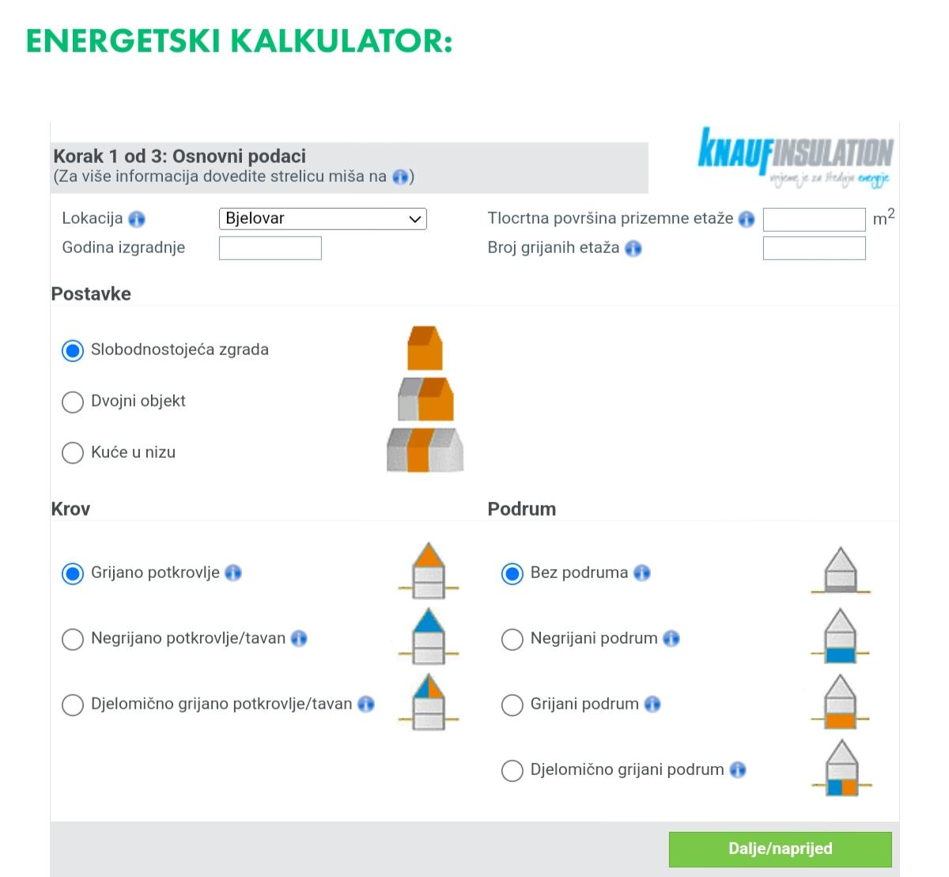
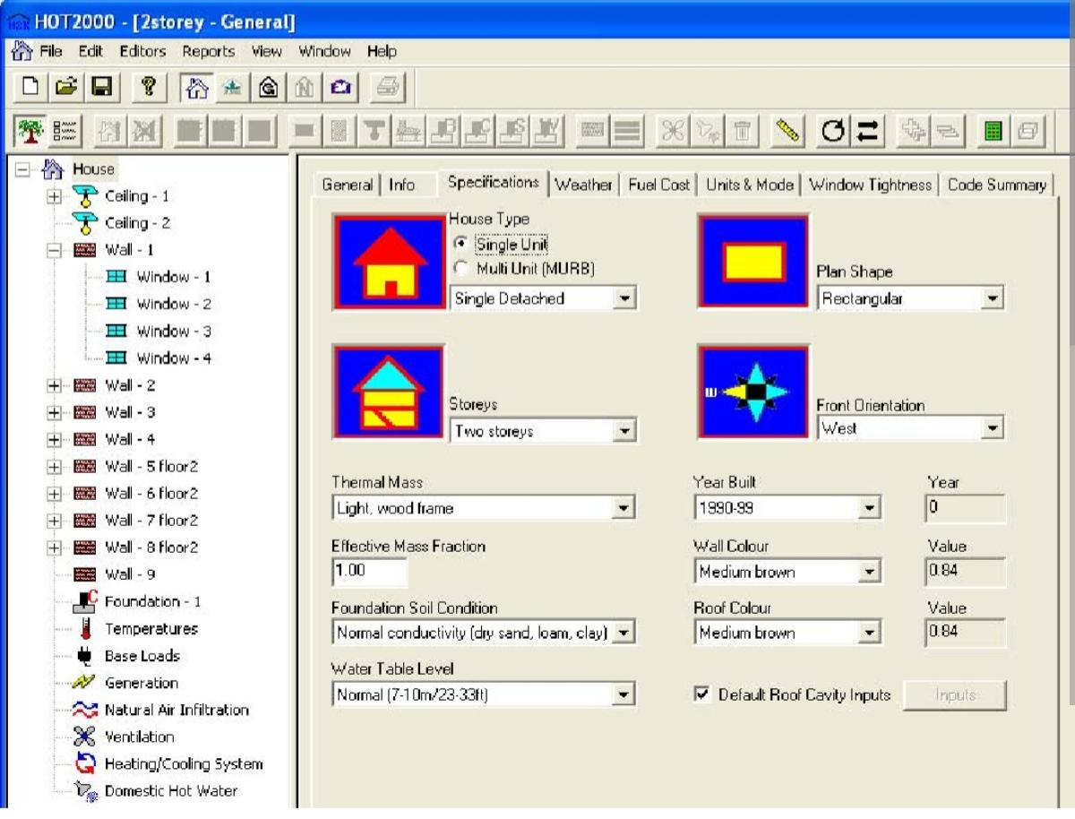
KORISNI ONLINE ALATI
Izračun potrošnje energije i gubitka kroz vanjsku ovojnicu- Knauf kalkulator
Izračun isplativosti FN sustava- METAR kalkulator
Savjetnik za odabir sustava grijanja- Termometal
Procjena potrošnje energije i personalizirani savjeti- PowerAct alat
Energetski modelling nekretnine- razno
Program za energetsko certificiranje- ENCERT

Slide 31
MOGUĆNOSTI SUFINANCIRANJA
Mogućnosti sufinanciranja ulaganja u energetsku učinkovitost su sve više rasprostranjene te osim onih nacionalnih građani mogu računati i na županijske/gradske/općinske subvencije.
Iako su lokalne subvencije najviše usmjerene na fotonaponske elektrane (dokumentaciju i/ili glavni projekt), poneke JLS subvenciju i ostale mjere energetske učinkovitosti.
Nacionalne subvencije:
Fond za zaštitu okoliša i energetsku učinkovitost (FN, kolektori, grijanje, izolacija)
Županijske subvencije:
Ličko-senjska (izrada energetskog certifikata)
Varaždinska (ugradnja FN)
Gradske subvencije:
Grad Križevci (izolacija tavana, FN sustavi, obnova pročelja)
Vukovar (energetska obnova više stambenih zgrada)
Zelina (zamjena krovova)
Općina Voćin (povećanje energetske učinkovitosti kroz dodatno sufinanciranje nacionalne subvencije)
Više informacija o sufinanciranju na lokalnoj razini

Slide 32
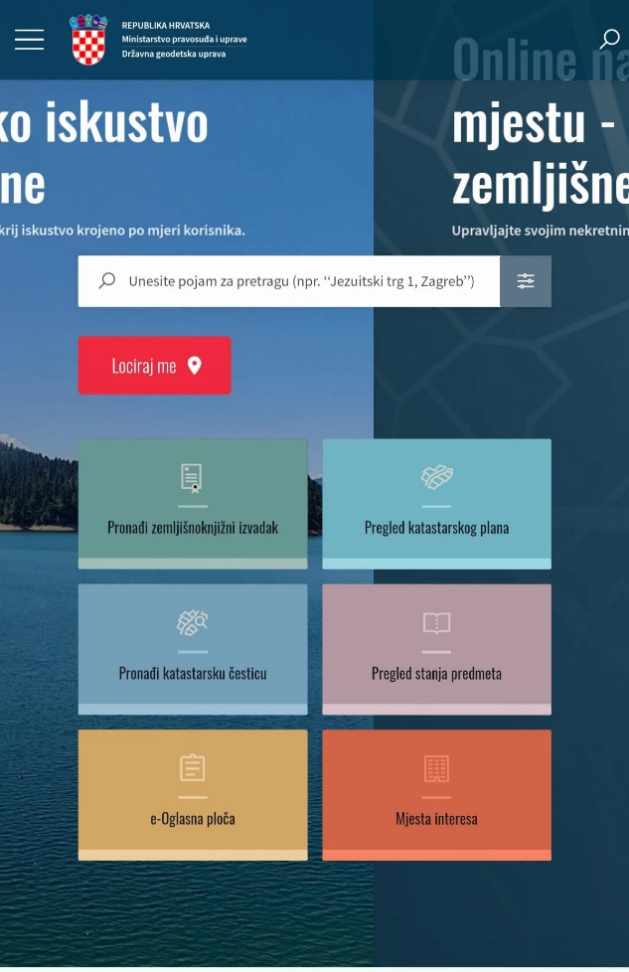
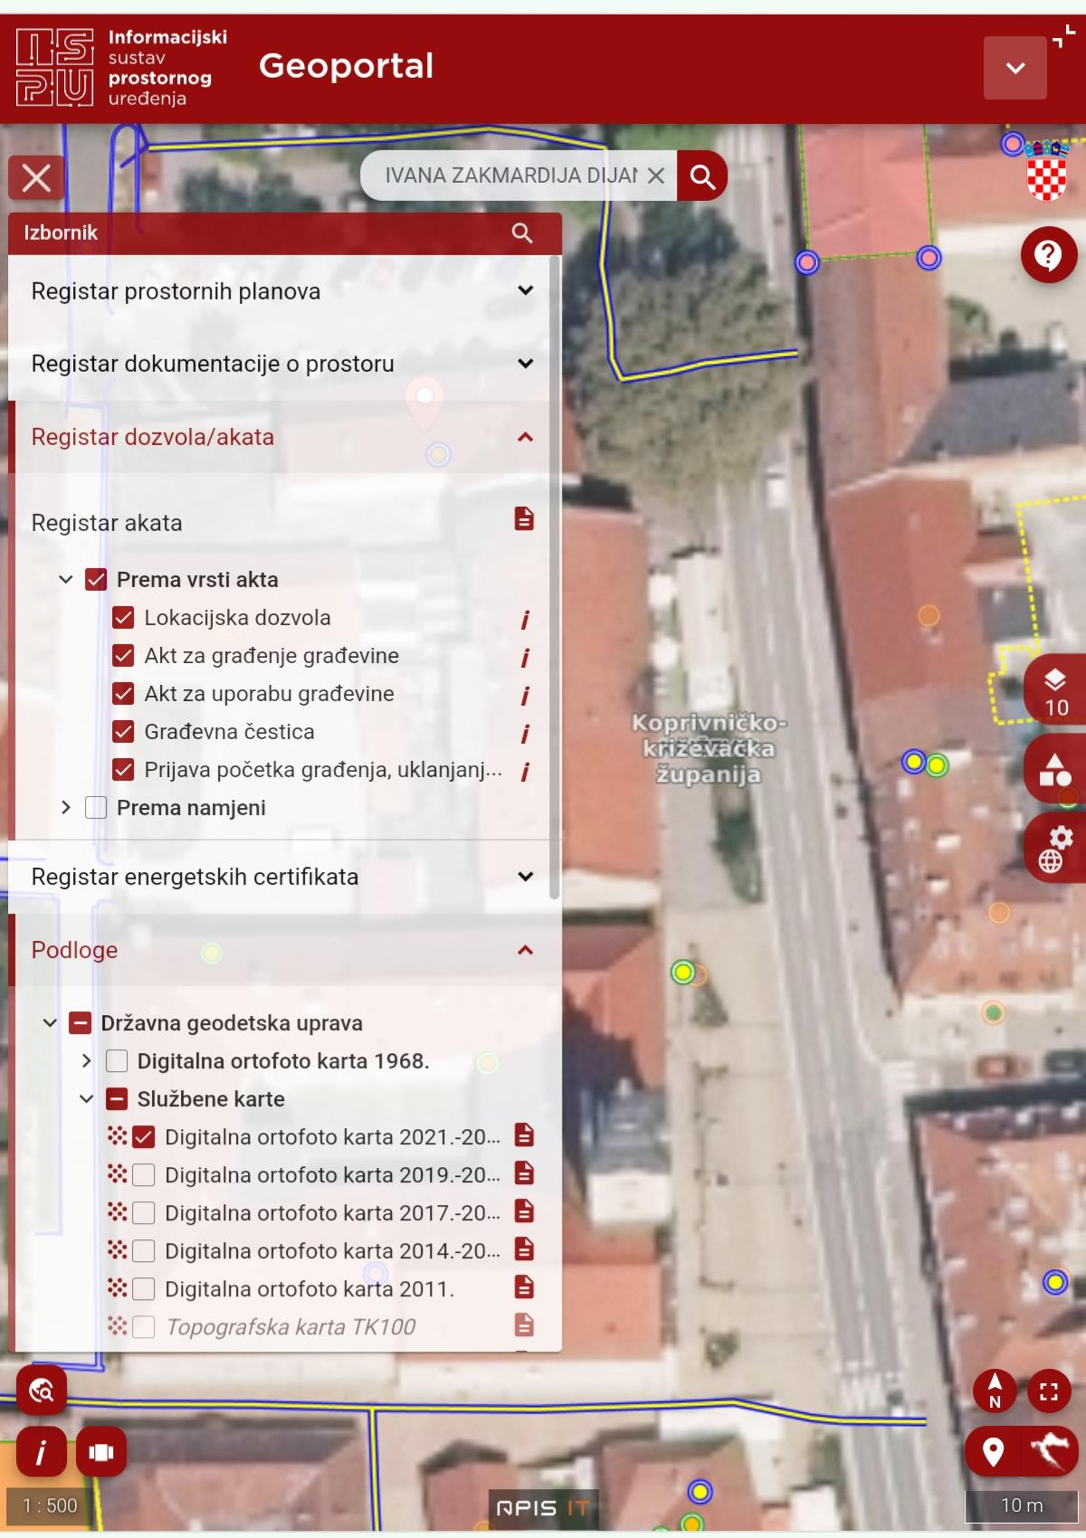
DOKUMENTACIJA ZA SUFINANCIRANJE- ŠTO I GDJE?
Uvid u sve potrebne katastarske i ZK dokumente
https://oss.uredjenazemlja.hr/
ZK izvadak, katastarski plan, posjedovni list
Fizički u lokalnom katastru/gruntovnici
https://dozvola.mgipu.hr/naslovna
Građevinski aktovi
Fizički u lokalnom odjelu za prostorno uređenje (ovisi o županiji)
https://ispu.mgipu.hr/
Uvid u prostorno uređenje i sve aktove
Dokumentacija za sufinanciranje ovisi o pozivu i navedena je u
dokumentu poziva.
Ovdje su navedeni oni dokumenti i online alati za koje građani
Imaju najviše upita i dvojbi.

Slide 33
Primjer Javnog poziva Fonda za zaštitu okoliša i energetsku učinkovitost na temelju javnog poziva 2024. godine
Cilj poziva se uglavnom temelji na zakonskim okvirima ranije navedenim u ovom priručniku te ciljevima EU o postizanju energetske učinkovitosti.
Što Fond smatra kao prihvatljive troškove:
izvođenje radova, što uključuje nabavu i ugradnju materijala
izvođenje radova, što uključuje nabavu i ugradnju novih sustava i opreme
nabave usluge pomoći tijekom prijave na Poziv.
Svi troškovi moraju zadovoljavati tehničke uvjete navedene u dokumentaciji Javnog poziva.
Dokumentacija potrebna za prijavu na natječaj:
1. Prijavni obrazac,
2. Potvrdu o prebivalištu prijavitelja (e-građani, MUP)
3. Važeći dokaz da je obiteljska kuća izgrađena prema Zakonu o gradnji ili koja je prema navedenom ili posebnom zakonu s njom izjednačena (ako je riječ o upravnom aktu, isti mora biti izvršan/pravomoćan – imati odgovarajući žig izvršnosti/pravomoćnosti), (uporabna dozvola, rješenje o izvedbenom stanju- e-građani, lokalni odjel za prostorno uređenje)
4. Zemljišno-knjižni izvadak čestice kojim se dokazuje knjižno vlasništvo obiteljske kuće (ako su zemljišne knjige uništene ili nedostupne bit će potrebno dostaviti Potvrdu suda da su iste uništene ili nedostupne i Posjedovni list područnog ureda za katastar), (portal Uređena zemlja, gruntovnica)
5. Izvješće energetskog certifikatora o provedenom energetskom pregledu i važeći energetski certifikat obiteljske kuće (neće biti potrebno dostaviti u slučaju provedbe aktivnosti A4, te ako obiteljsku kuću nije moguće certificirati uslijed oštećenja od potresa),
6. Obrazac tehničkog proračuna (popunjavat će se unosom podataka iz Projekta racionalne uporabe energije i toplinske zaštite zgrade ili Izvješća o energetskom pregledu, a dokument temeljem kojeg je Obrazac tehničkog proračuna ispunjen će se dostavljati kao prilog obrascu),
7. Detaljne ponude ili troškovnike izvođača radova/dobavljača opreme (ponude/troškovnici izrađuju se sukladno preporukama iz Izvješća o energetskom pregledu i, ako je primjenjivo, glavnom projektu, te obvezno sadrže podatke o vrijednostima za koje je Pozivom određen tehnički uvjet, količinama, jediničnim cijenama i iznosima troškova),
8. Fotodokumentaciju postojećeg stanja obiteljske kuće (fotografije postojećeg stanja cijele kuće i svih dijelova na kojima se planira izvođenje radova te zamjena/ugradnja sustava),
9. Glavni projekt, u slučaju provedbe mjera za koje je obveza izrada istog propisana Zakonom o gradnji („Narodne novine“ broj 153/13, 20/17, 39/19, 125/19), i Pravilnikom o jednostavnim i drugim građevinama i radovima („Narodne novine“ broj 112/17, 34/18, 36/19, 98/19 i 31/20) (detaljnije pojašnjeno u Tehničkim uvjetima),
10. Izjavu prijavitelja pod materijalnom i kaznenom odgovornošću, potpisanu od strane prijavitelja, u slučaju suvlasništva potpisanu od strane svih suvlasnika (ako je vlasnik ili suvlasnik maloljetna osoba uz Izjavu je potrebno dostaviti suglasnost drugog roditelja kao i odobrenje/potvrdu suda/nadležnog tijela vezano za zastupanje maloljetne osobe)

Slide 34
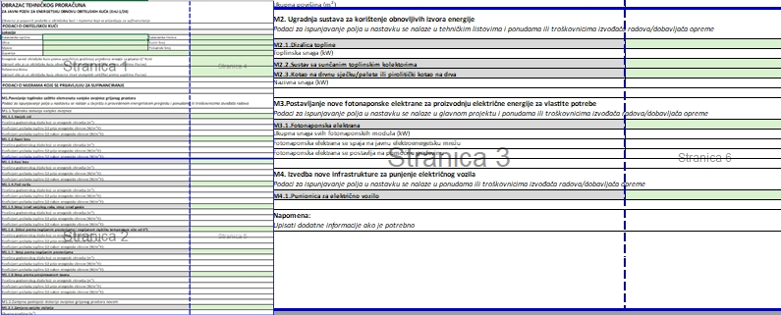
Primjer Prijavnog obrasca iz 2024. godine- popunjava se na temelju ZK izvatka, Tehničkog proračuna odnosno Energetskog certifikata
Primjer obrasca Tehničkog proračuna iz 2024.- popunjava se na temelju Projekta racionalne uporabe energije i toplinske zaštite zgrade (primjer Projekta vidljiv ovdje) ili Izvješća o energetskom pregledu.

Slide 35
RADNI ZADACI
U ured uđe starija gospođa s upitom o grijanju. Naime, ima stariji plinski bojler koji joj služi kao centralno grijanje i živi sama u kući od 30 kvadrata. Na kući ima PVC stolariju i stariju fasadu bez stiropora. Kuća ima dvije manje sobe, manji hodnik, manji WC i kuhinju povezanu s blagovaonicom i dnevnim boravkom. Na dnevni boravak se nadovezuje balkon s PVC balkonskim vratima. Jedna od soba se ne koristi. Ima i nekorišten tavanski prostor bez izolacije s limenim krovom. Može uložiti oko 2500 eura u energetsku učinkovitost. Koje opcije joj predlažete:
Kondenzacijski bojler na plin
Izolaciju vunom i folijom na tavanu
Brtvenje prozora i vrata
Termoizolacijski premaz na zidove
Ugradnja termostata
Nešto drugo _________

Slide 36
2. U ured uđe muškarac srednje dobi, vidno neprijateljski raspoložen. Pri inicijalnom kontaktu ne pozdravlja, ton kojim se obraća je svađalački i iznosi informacije o „namještanju subvencija, optužbe o kradi i obmani građana”. Naime, iako je dostavio svu potrebnu dokumentaciju za sufinanciranje u potrebnom roku, sufinanciranje mu nije odobreno. Na koji način ćete reagirati i nastaviti komunikaciju?

Slide 37
3. U ured ulazi muškarac mlađe životne dobi koji planira obnoviti kuću svojih roditelja i želi postići maksimalnu energetsku učinkovitost. Koje informacije ga tražite?

Slide 38
Hvala na pažnji!
DOOR
KLIK
GBC
https://crossreno.door.hr/
anamari.majdandzic@door.hr
kristina.ljubica.pasa@door.hr
Napomena “Financira Europska unija. Izraženi stavovi i mišljenja su od autora i ne odražavaju nužno stavove Europske unije ili [CINEA-e]. Ni Europska unija ni tijelo koje dodjeljuje potporu ne mogu se smatrati odgovornima za njih.”

Slide 39
Test- USKORO! dosupan na stranici projekta
Certifikat
DOOR
KLIK
GBC
https://crossreno.door.hr/

